Slide 1
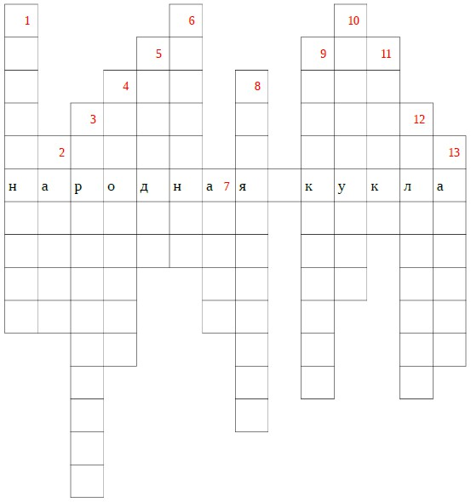
Кроссворд «Народная кукла»

Slide 2
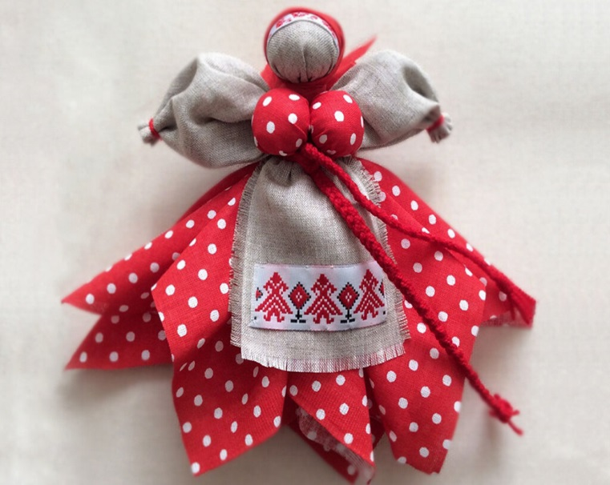
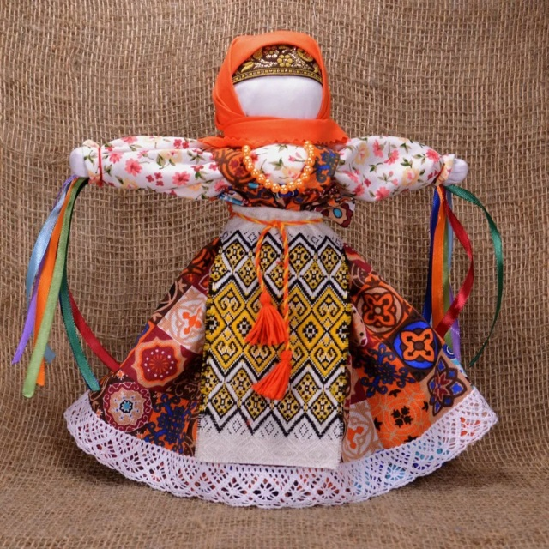
Кроссворд «Народная кукла»

Slide 3
1. Кукла — мешочек с крупой.
2. Куколка с длинными ушками, которую надевают на пальчик.
3. Две куклы: невеста и жених.
4. Кукла, помогающая варить кашу.
5. Эту куколку подвешивали над колыбелькой.
6. Кукла, которую делали на приход весны.
7. Подарок на рождество.
8. Кукла, у которой десять рук.
9. Куколка добрых вестей, о которых она «звонит».
10. Кукла, в основе которой столик.
11. Куколка с крылышками и клювом.
12. Спеленатый младенец.
13. Куколка - насекомое.

